Slide 1
ПСИХОЛОГИЧЕСКОЕ СОПРОВОЖДЕНИЕ в условиях
МАОУ «Школа-интернат № 4 для обучающихся с ограниченными возможностями здоровья» г.Перми
Теоретико-прикладной семинар для административных команд и педагогов ресурсных центров (школ), опорных площадок по теме: «Организация деятельности по научно-методическому и педагогическому сопровождению Ресурсных центров ГКБОУ «Общеобразовательная школа-интернат» и МАОУ «Школа № 7 для обучающихся с ограниченными возможностями здоровья» г. Березники и их сетевых сообществ (школ) для работы с детьми с ограниченными возможностями здоровья в рамках федерального проекта «Современная школа» национального проекта «Образование», реализующегося в Пермском крае»
Педагог-психолог
МАОУ «Школа-интернат № 4
для обучающихся с ограниченными
возможностями здоровья» г.Перми
Орехова Ирина Викторовна
23 ноября 2021г.

Slide 2
Деятельность педагога-психолога регламентируется
Положением о службе практической психологии в системе Министерства образования Российской Федерации
Положением о службе практической психологии в системе образования Пермского края
Положением о психолого-педагогической службе МАОУ школы-интерната №4.
Требованиями Федерального стандарта
Цель психологической службы:
Содействие психическому и личностному развитию обучающихся, создание условий для развития и успешной реабилитации участников образовательного процесса в условиях МАОУ «Школа-интернат №4 для обучающихся с ограниченными возможностями здоровья» г.Перми
Задачи:
Организовать психолого-педагогическое сопровождение обучающихся с ограниченными возможностями здоровья.
Проводить профориентационную работу с обучающимися с ограниченными возможностями здоровья.
Организовать и систематизировать работу специалистов по раннему выявлению детского и семейного неблагополучия, реализацию системы трехуровневой психологической помощи детям и семьям; систематизировать алгоритм работы педагога-психолога в ИС Траектория.
Проводить мероприятия по профилактике риска потребления ПАВ несовершеннолетними с ограниченными возможностями здоровья, вовлечения несовершеннолетних с ограниченными возможностями здоровья в группы деструктивной направленности, в том числе в социальных сетях.
Создавать условия для полноценного развития и реабилитации всех участников образовательного процесса, создать принимающую, комфортную и открытую атмосферу в образовательном учреждении.
Повышать родительскую компетенцию в вопросах развития, воспитания, обучения детей с ограниченными возможностями здоровья.
Просвещать педагогический коллектив в вопросах развития, воспитания, обучения детей с ограниченными возможностями здоровья.
Проводить мероприятия по профилактике эмоционального выгорания педагогов и родителей, воспитывающих детей с ограниченными возможностями здоровья.
Повышать профессиональную компетентность педагогов-психологов в работе с несовершеннолетними с ограниченными возможностями здоровья и их семьями.
Оказывать консультативную помощь жителям Орджоникидзевского района по вопросам обучения, воспитания, развития и социализации детей с ограниченными возможностями здоровья и детей, испытывающих трудности в освоении образовательных программ.

Slide 3
Организация психологического сопровождения
Консультирование
Психопрофилактика
Психокоррекция
Психологическая диагностика
Психологическое просвещение

Slide 4
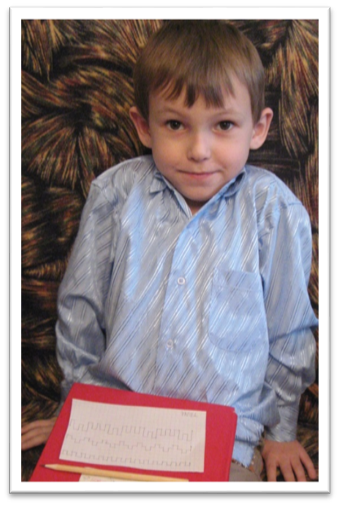
ПСИХОДИАГНОСТИКА
1. Мониторинг эмоционального неблагополучия учащихся
2. Мониторинг адаптации учащихся 1-х, 5-х, 10-х классов
и вновь прибывших детей к школе.
3. Мониторинг насилия в школьной среде.
4. Мониторинг УУД, БУД и познавательных процессов
5. Профориентационная диагностика обучающихся 5-9 классов
6. Групповая диагностика детей по запросу ОУ
7. Индивидуальная диагностика детей по запросу ОУ

Slide 5
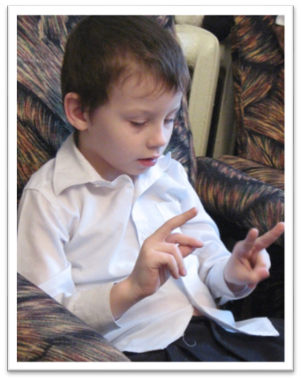
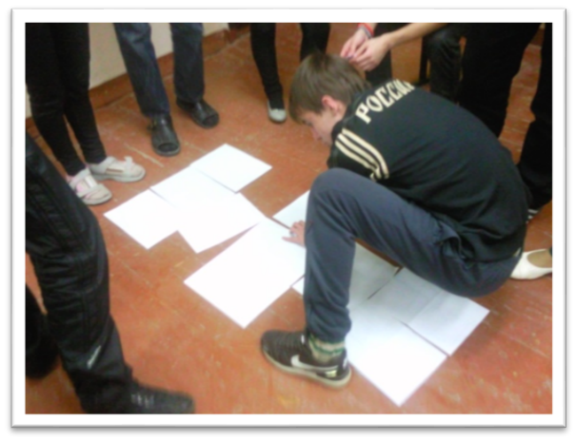
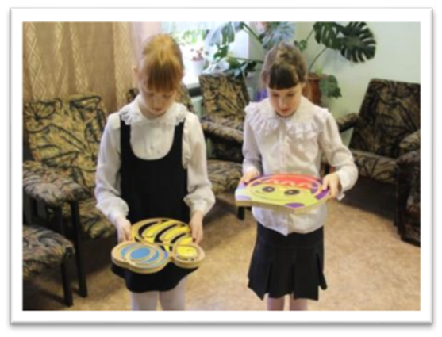
ПСИХОКОРРЕКЦИОННАЯ РАБОТА
17 программам психокорекционная помощь ведется в течение учебного года
5 программ краткосрочных курсов
Профилактические и коррекционно-развивающие индивидуальные и групповые занятия с обучающимися с ограниченными возможностями здоровья и их семьями с риском детского и семейного неблагополучия

Slide 6
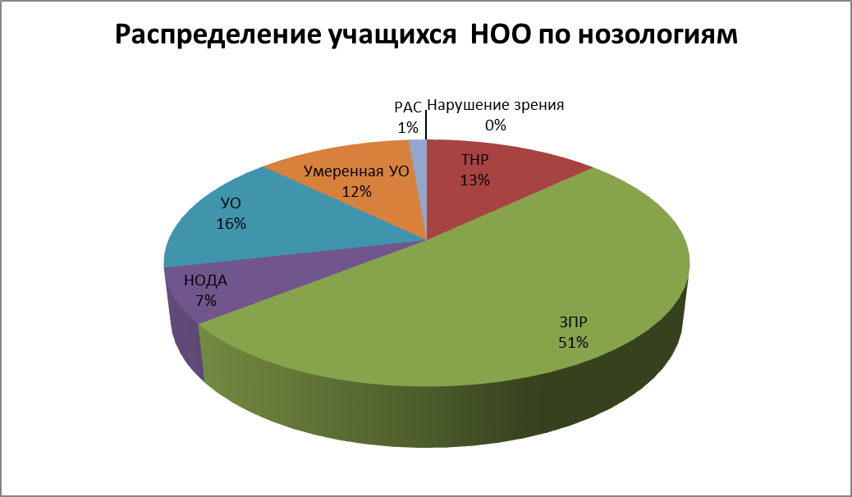
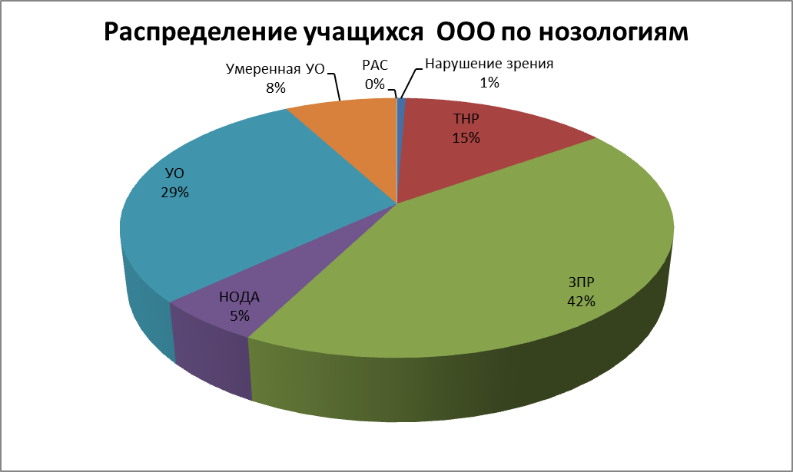

Slide 8
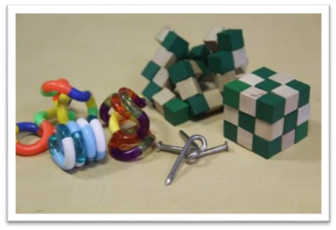
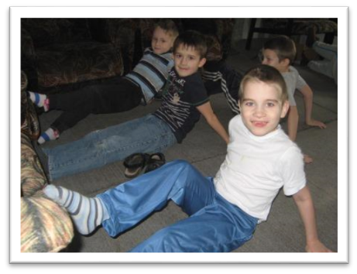
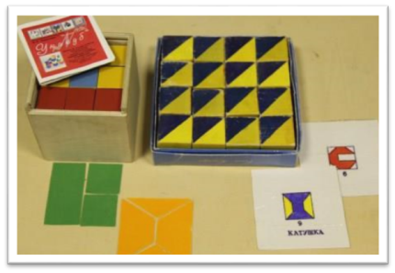
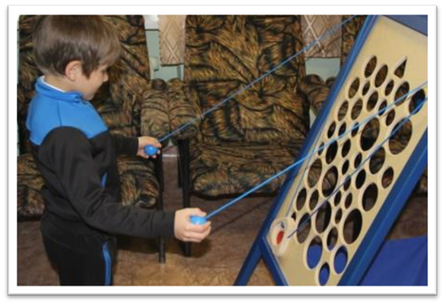

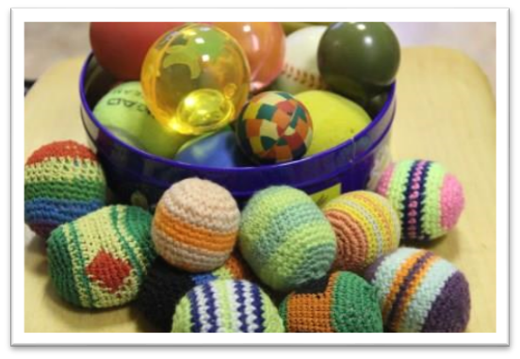
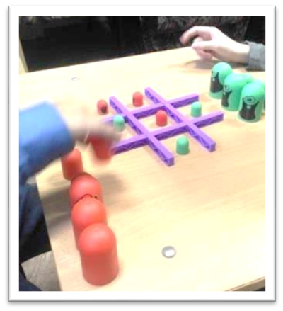
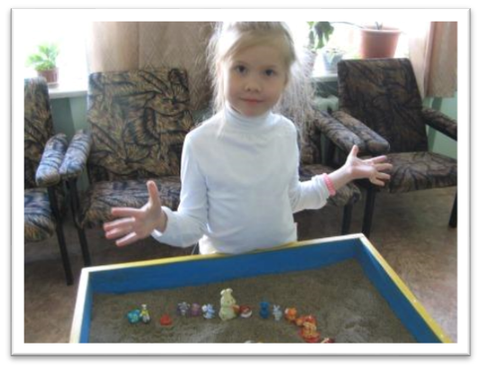
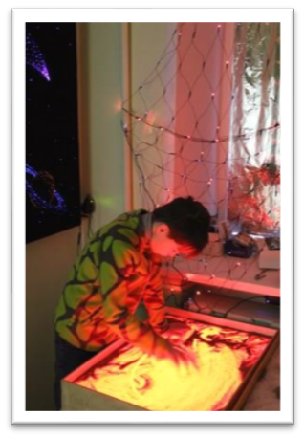
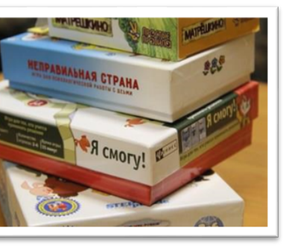
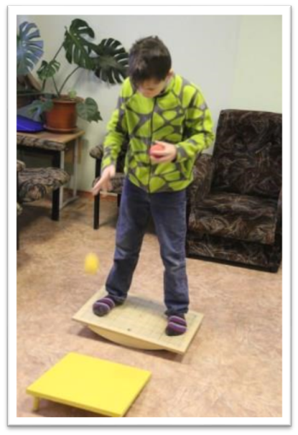
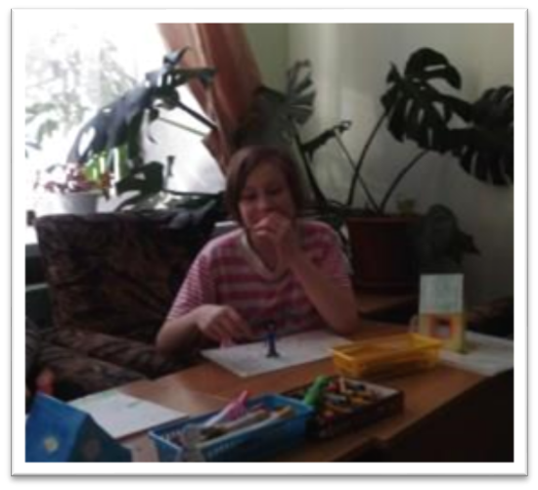
Свою эффективность показали:
Телесно-ориентированные техники (двигательная коррекция) и тренинговые занятия.
Нейропсихологические подходы к организации коррекционных занятий, в том числе кинезиологические программа и мозжечковая стимуляция.
АРТ-техники
Песочная терапия
Сенсорная комната
Методы БОС (Программно-индикаторное устройство «Волна»)
Современные настольные психологические игры

Slide 9
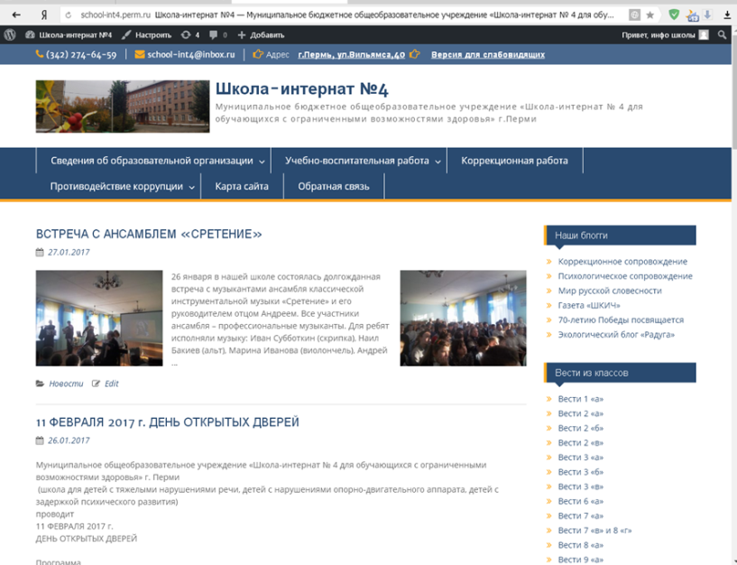
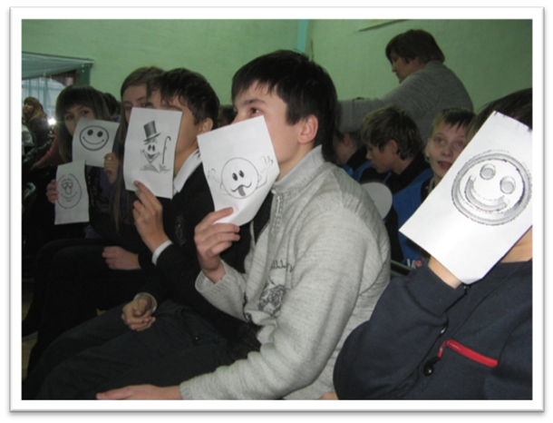
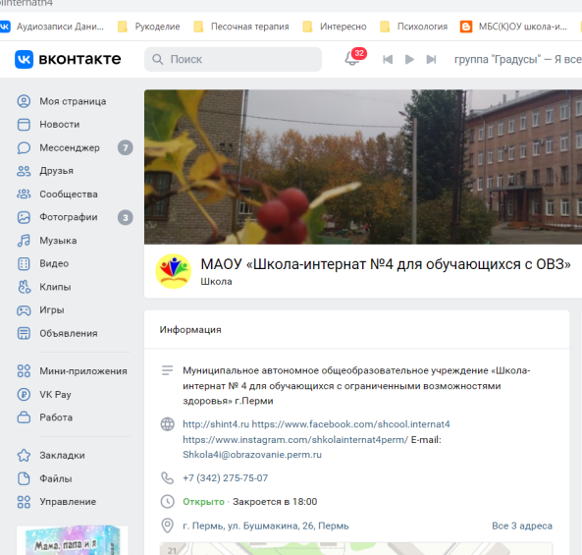
Консультирование
Индивидуальное и групповое консультирование родителей (законных представителей), учащихся, педагогов.
Например с родителями:
-индивидуальное и групповое консультирование родителей
-оформление стенда для родителей и обучающихся
-оформление психологической страницы на сайте школы
- Круглые столы «Психолого-педагогический практикум» для родителей
-выступление на общешкольных и классных родительских собраниях
-Родительский клуб
Работа с населением Орджоникидзевского района
Консультационный пункт по вопросам обучения, воспитания, развития и социализации детей с ограниченными возможностями здоровья и детей, испытывающих трудности в освоении образовательных программ.

Slide 10
Психопрофилактика и просвещение
Профилактика авитального поведения (Групповые занятия по программам: - «Психологическое здоровье» (Психология общения, познание себя, профориентация, профилактика СЗЗ)
- «Тропинка к своему Я»
- «Я — подросток. Встреча с самим собой»
- «Первый раз в 5 класс»
- «Психология общения»
- «Готовимся к экзаменам с интересом»
- «Познай себя»
- «Я учусь управлять собой»
Цикл тренингов для родителей «В поисках взаимопонимания»)
Профилактика жестокого обращения с несовершеннолетними (Круглые столы «Психолого-педагогический практикум» для родителей:
- Эмоциональное выгорание родителей, воспитывающих ребенка с ТМНР»
- Домашняя аптечка «Поведение в экстремальных ситуациях»)
Профилактика насилия в школьной среде (Курс тренинговых занятий на стабилизацию эмоционального фона в классах по итогам проведенного мониторинга
«Неделя профилактики правонарушений и преступлений обучающихся»
Неделя психологии «Жизнь хороша, жить хорошо»
Уроки кибербезопасности
Акции, посвященные телефону доверия
Арт-терапевтическая студия для педагогов «Феникс»
Курс тренинговых занятий на стабилизацию эмоционального фона в классах по итогам проведенного мониторинга.
Организация и проведение тематических родительских собраний: «Безопасность сети интернет», «Телефон доверия», «Возможные причины девиантного поведения подростков с ограниченными возможностями здоровья», «Что такое буллинг и чем он отличается от обычных конфликтов между детьми в школе?».)
Профилактика правонарушений
Профилактика потребления ПАВ (Групповые занятия по программам: - «Психологическое здоровье» (Психология общения, познание себя, профориентация, профилактика СЗЗ) Цикл тренингов для родителей «В поисках взаимопонимания»)

Slide 11
